Slide 1
Để luyện gõ phím nhanh và đúng cách các em có thể sử dụng những phần mềm nào?

Slide 2
Phím enter: Xuống dòng Phím Delete: Xóa kí tự bên phải Phím Backspace: Xóa kí tự bên trái Phím Shift: Gõ chữ hoa
Thứ năm ngày 24 tháng 11 năm 2022
Bài 13: Thực hành sử dụng bàn phím

Slide 4
Ngày xưa có một ông vua sai một viên quan đi dò la khắp nước tìm người tài giỏi. Viên quan ấy đã đi nhiều nơi, đến đâu ông cũng ra những câu đố oái oăm để hỏi mọi người, nhưng tuy mất nhiều công mà chưa thấy có người nào thật lỗi lạc. Một hôm, viên quan đi qua một cánh đồng làng kia, chợt thấy bên vệ đường có hai cha con nhà nọ đang làm ruộng: cha đánh trâu cày, con đập đất. Ông bèn dừng ngựa lại hỏi: – Này, lão kia! Trâu của lão cày một ngày được mấy đường? Người cha đứng ngẩn người ra chưa biết trả lời thế nào thì đứa con chừng bảy, tám tuổi nhanh miệng hỏi vặn lại quan rằng: – Thế xin hỏi ông câu này đã. Nếu ông trả lời được ngựa của ông đi một ngày được mấy bước tôi sẽ cho ông biết trâu của cha tôi cày một ngày được mấy đường. Viên quan nghe nó hỏi lại như thế thì há hốc mồm sửng sốt, không biết đáp sao cho ổn. Ông thầm nghĩ, nhất định nhân tài ở đây rồi, chả phải tìm đâu mất công, bèn hỏi tên họ làng xã quê quán của hai cha con rồi phi ngựa một mạch về tâu vua. Nghe nói, vua lấy làm mừng lắm. Nhưng, để biết đích xác hơn nữa, vua sai thử lại. Vua sai ban cho làng ấy ba thúng gạo nếp với ba con trâu đực, ra lệnh phải nuôi làm sao cho ba con trâu ấy đẻ thành chín con, hẹn năm sau phải đem nộp đủ, nếu không thì cả làng phải tội.

Slide 5
Hai bàn tay em Như hoa đầu cành Hoa hồng hồng nụ Cánh tròn ngón xinh.
Đêm em nằm ngủ Hai hoa ngủ cùng Hoa thì bên má Hoa ấp cạnh lòng.
Tay em đánh răng Răng trắng hoa nhài Tay em chải tóc Tóc ngời ánh mai.
Giờ em ngồi học Bàn tay siêng năng Nở hoa trên giấy Từng hàng giăng giăng.
Có khi một mình Nhìn tay thủ thỉ: – Em yêu em quý Hai bàn tay em.
LIỆT KÊ NHIỆM VỤ CỦA CÁC NGÓN TAY KHI GÕ 10 NGÓN

Slide 6
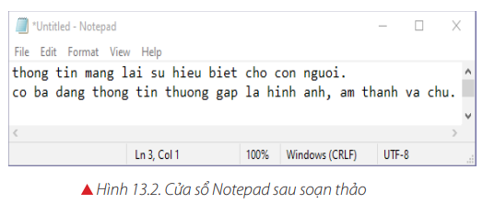
Em hãy thực hiện:
- Kích hoạt phần mềm Notepad
- Nhập hai dòng văn bản về thông tin như hình 13.2.

Slide 7
Em hãy cho biết sự khác nhau của việc xoá khi gõ phím: Delete và Backspace?

Slide 8
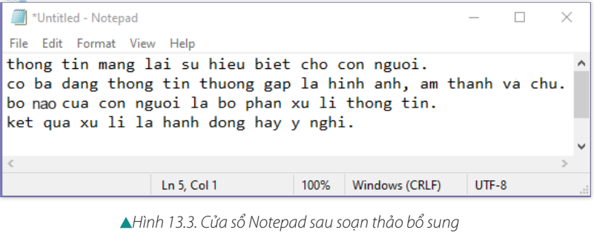
Em hãy gõ tiếp hai dòng thể hiện như ở hình 13.3.

Slide 9
Em hãy thực hiện:
- Trao đổi với bạn cách gõ chữ hoa (Xem đọc thêm trang 27)
- Nhập đoạn văn bản dưới đây (không cần gõ dấu):
Nháy chuột là nhấn nút trái chuột rồi thả ngón tay.
Nháy đúp chuột là nhấn nhanh hai lần nút trái chuột rồi thả ngón tay.

Slide 10
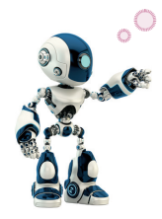
GHI NHỚ
Sử dụng phần mềm Notepad giúp em làm quen với việc gõ văn bản nhanh và đúng quy định.

Slide 11
CHÀO TẠM BIỆT
CÁC EM!

